Slide 1
말랑
유치원.
아이들을 위한 놀이 · 교육용 AR 애플리케이션
C107
허은지, 김희주, 이성찬, 이승진, 이주영, 홍성준

Slide 2

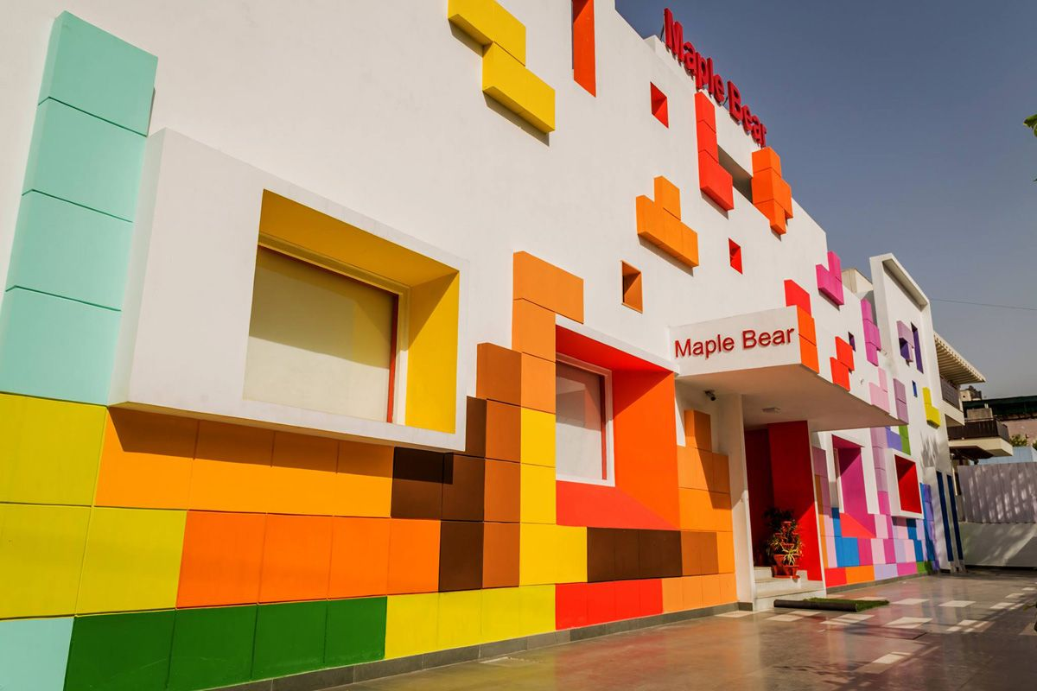

목차
01
기획 배경
02
UCC
03
서비스 소개
04
시연
05
기술 설명
06
기대효과 및 향후계획

Slide 3
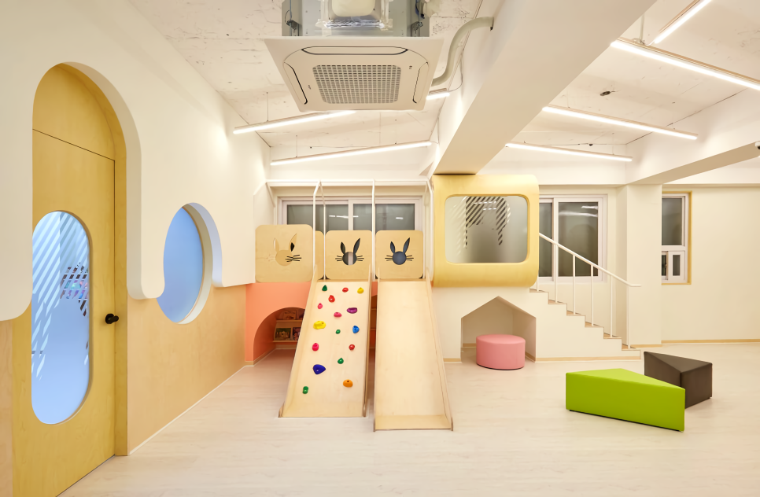


기획 배경

Slide 4
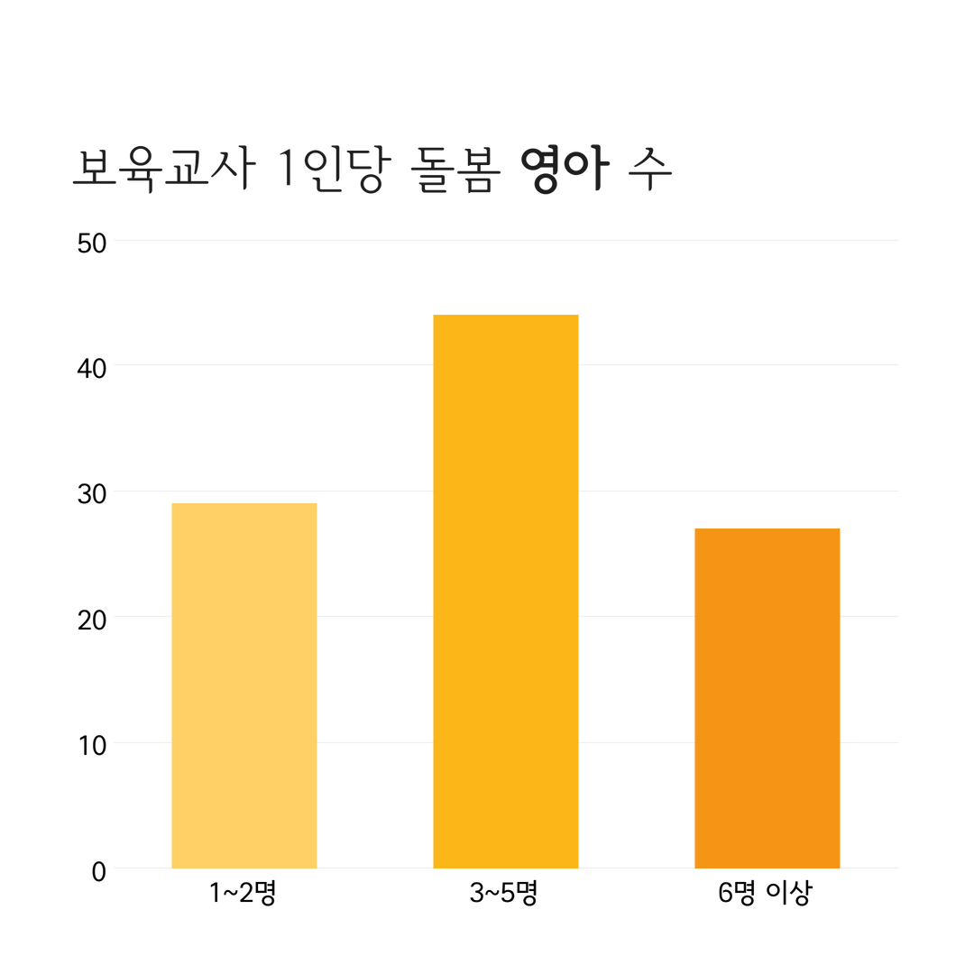
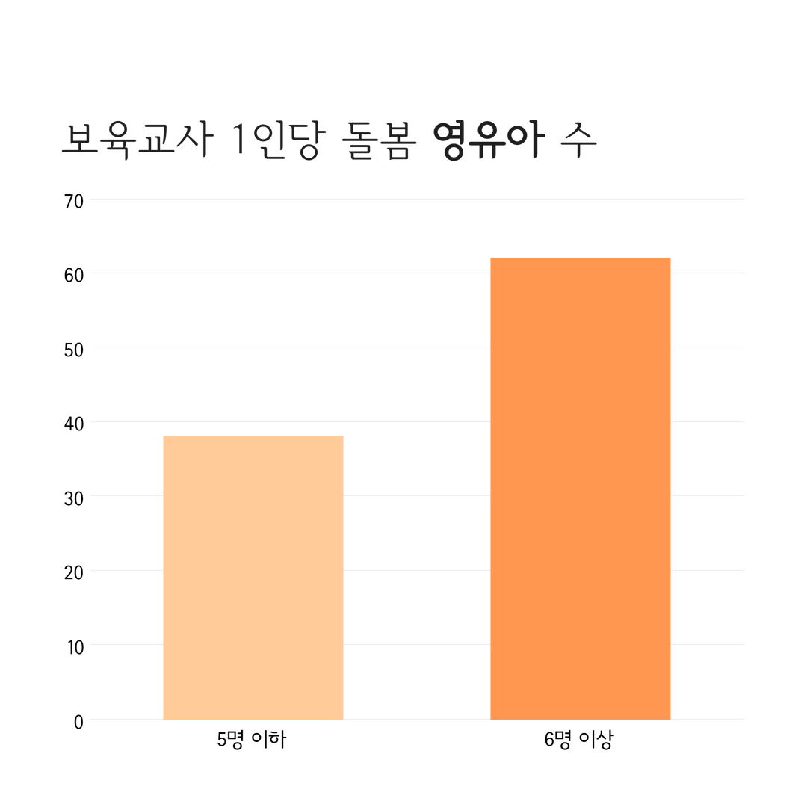
기획 배경.
법정 배치기준 5명임에도
6명 이상인 곳이 약 27%
법정 배치기준 7명임에도
평균 8명 정도의 아동을 돌보는 중
아동보호시설 영유아 양육실태 및 지원 방안, 육아정책연구소, 2020

Slide 5
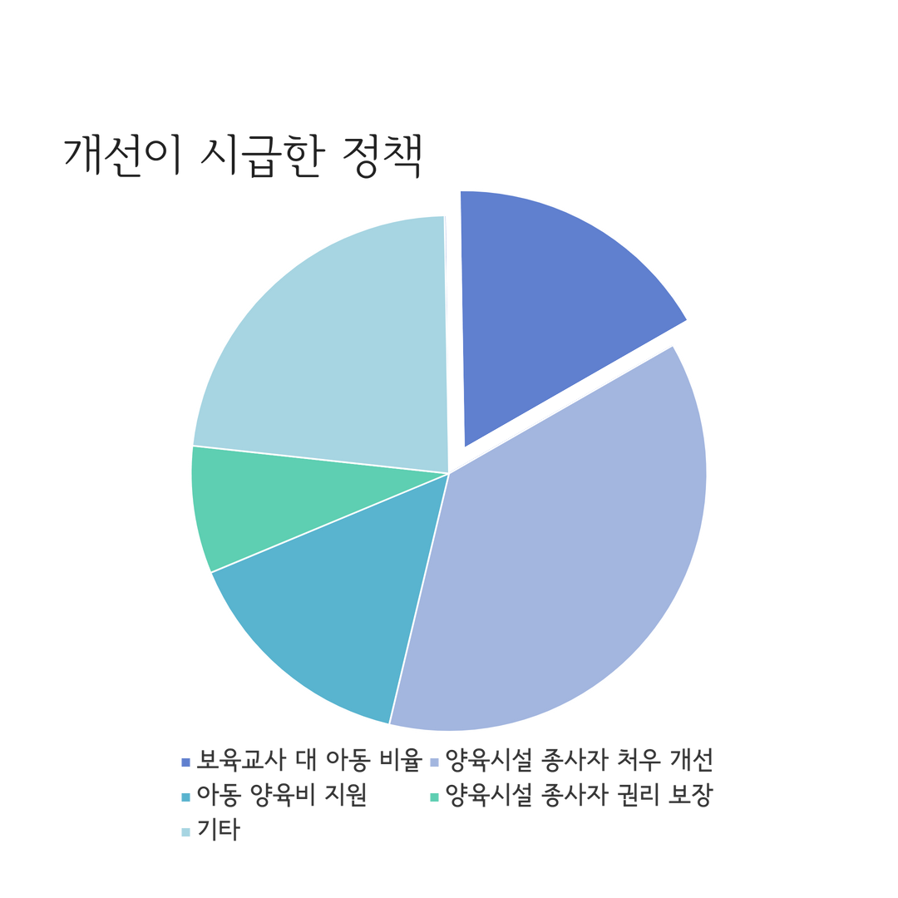
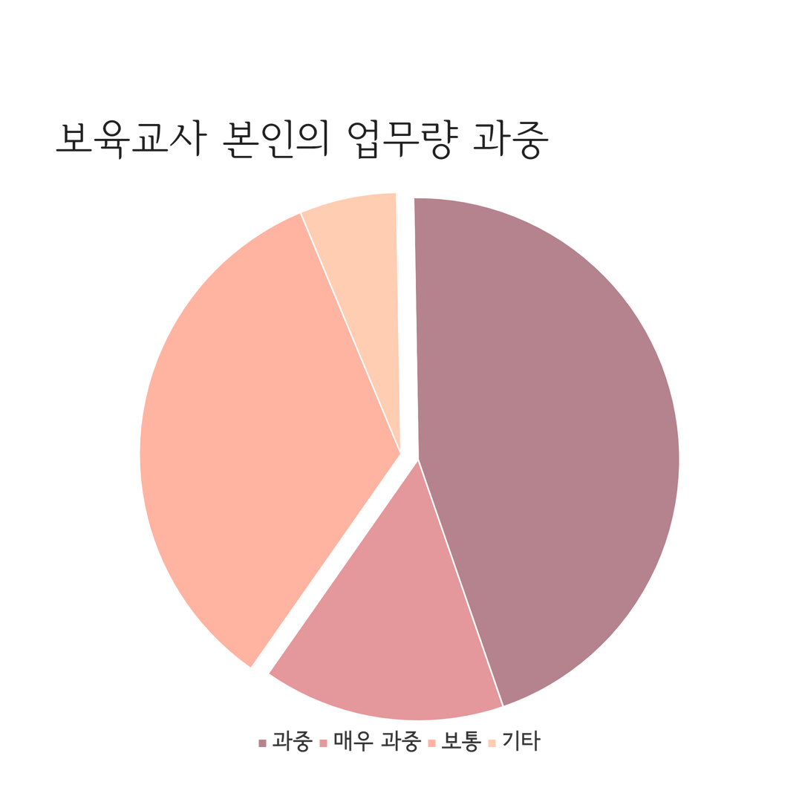
기획 배경.
양육시설 종사자 설문조사 결과
16.7%
43.7%
14.4%
개선이 시급한 정책 2위 16.7%
보육사 대 아동비율
본인의 업무량이 과중하다고 생각하는 경우
약 60%
아동보호시설 영유아 양육실태 및 지원 방안, 육아정책연구소, 2020

Slide 6
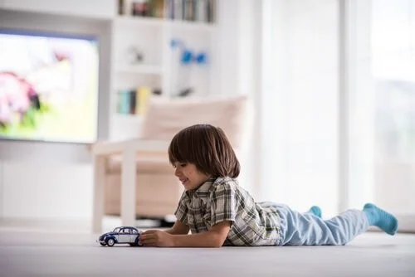
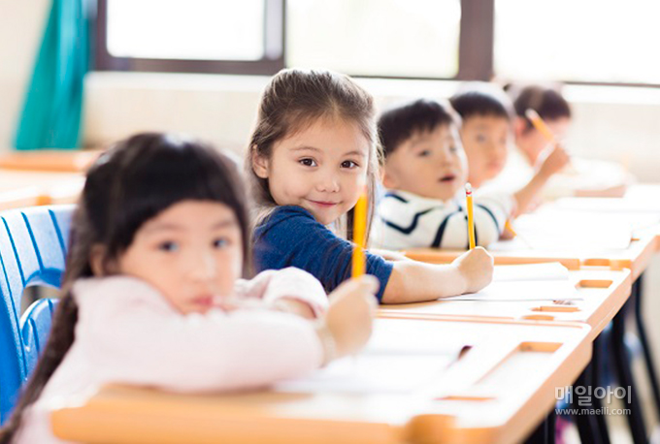
기획 배경.
혼자 노는 아이들을 위해
재밌게 배울 수 있는 무언가가 있다면?

Slide 7
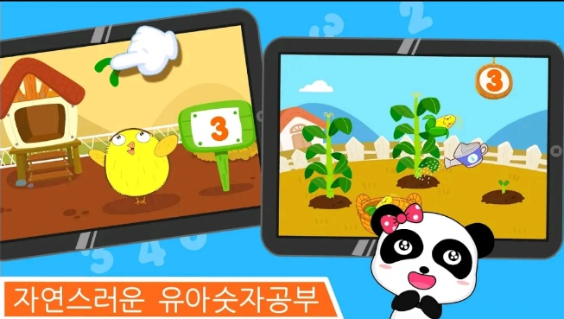
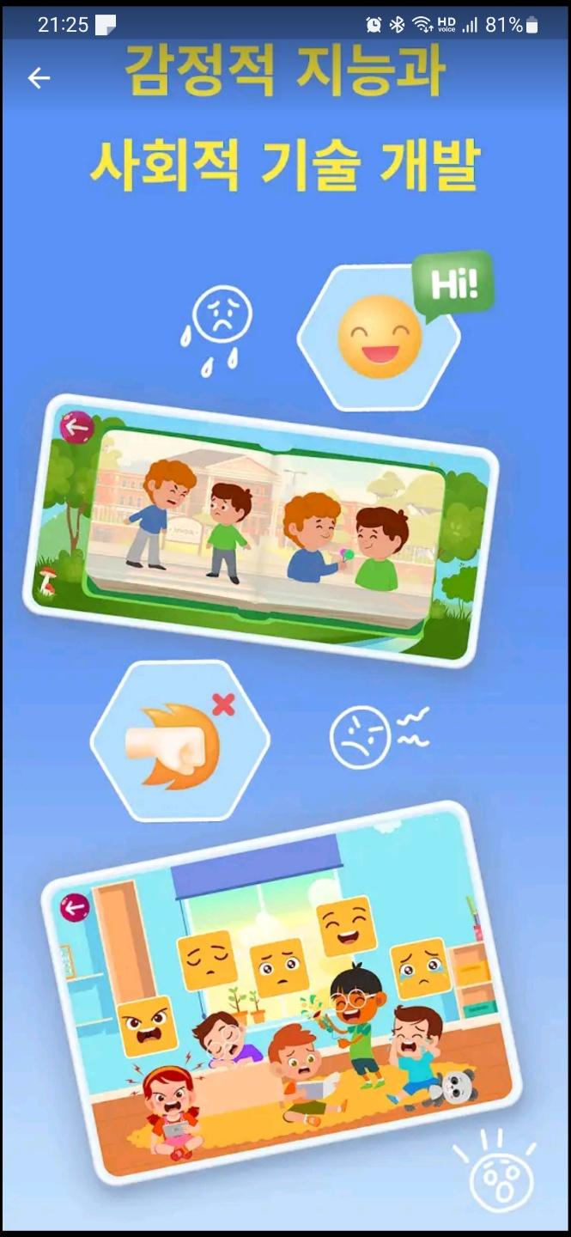
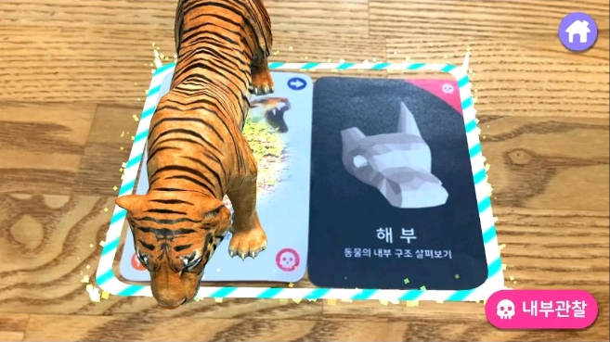
기획 배경.
유사 서비스
밋밋한 그래픽
사전 구매 물품 필요
상호작용 없는 오브젝트 배치

Slide 8








기획 배경.

Slide 9

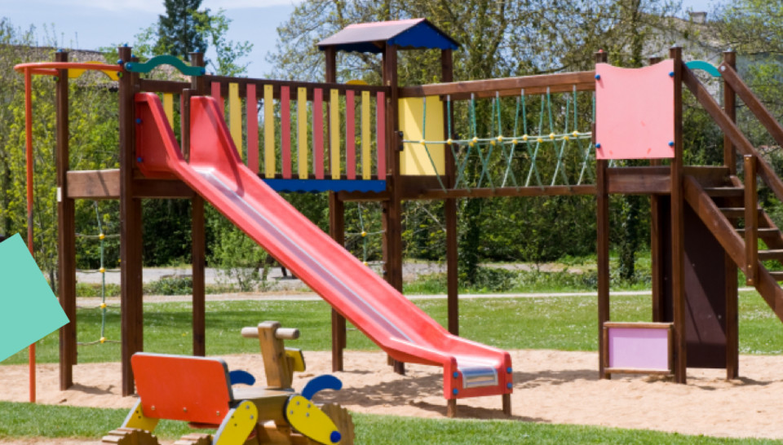
UCC

Slide 10
서비스
소개

Slide 11

서비스 소개 - 핵심 컨셉.
STEP1
STEP2
STEP3
말랑유치원
게임 진행
말랑이 친구들
말랑유치원에 놀러간 나, 말랑이들과 친구가 되어보자!
말랑이들과 게임을 진행하며
교육과 재미를 한번에 얻자!
친구가 된 말랑이들은
나만의 반에 언제나 함께!

Slide 12
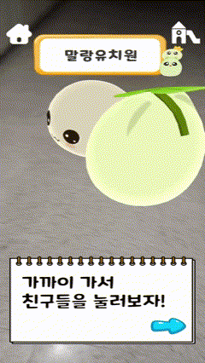

서비스 소개 - 핵심 기능.
1. AR을 이용한 말랑이와 친구되기
혼자 있는 아이들에게 친구가 되어 주기 위해
AR 증강 현실 채택
가상공간에서 친구가 된 말랑이들 확인
→ 아이들에게 친근감을 더함

Slide 13
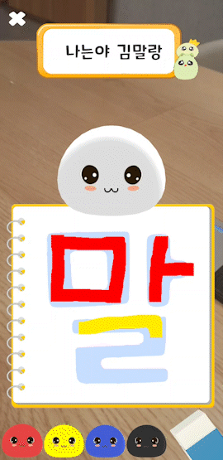
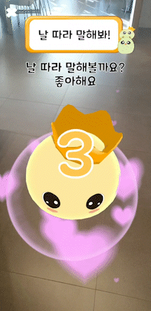
서비스 소개 - 핵심 기능.
2. AI,STT 등을 결합시킨 다양한 게임
7가지 게임
이름 익히기
기본 예절과 인사말 익히기
쓰레기 버리는 습관 들이기
동물 울음소리 맞히기
양치 습관 들이기
물건 쓰임새 익히기
기본 색깔 배우기

Slide 14
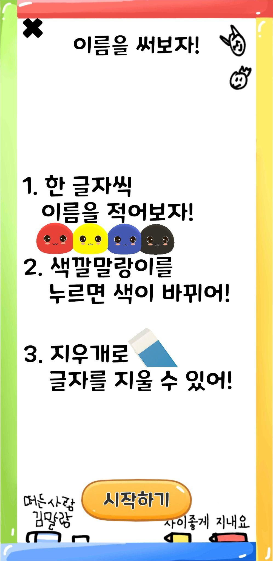
서비스 소개 - 핵심 기능.
3. 아이들을 위한 전체 TTS
아직 글씨를 잘 읽을 수 없는
아이들이 사용할 수 있도록
게임 내 모든 기능에 TTS 적용
적용부분

Slide 15
시연

Slide 16
기술 설명

Slide 17
기술 설명.
AR
미디어 파이프
OCR
음성인식

Slide 18
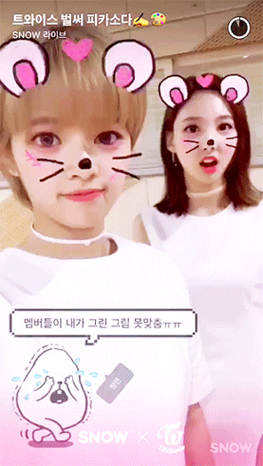
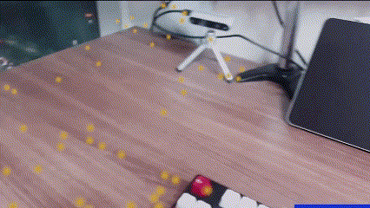
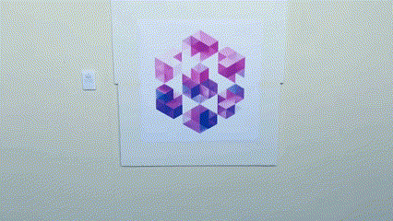
기술 설명.
1. AR
페이스 트래킹
플레인 트래킹
이미지 트래킹

Slide 19


기술 설명.
1. AR
AR(Augmented Reality) - 증강현실
사용자가 현실에서 느끼는 오감에 컴퓨터가 만든 정보를 추가하는 기술

Slide 20

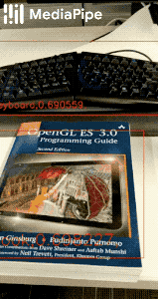

기술 설명.
2. MediaPipe
구글에서 제공하는 AI 프레임워크
비디오 형식 데이터를 이용한 다양한 비전 AI 기능을
파이프라인 형태로 손쉽게 사용할 수 있도록 제공

Slide 21




기술 설명.
2. MediaPipe
기존의 미디어 파이프는 C# 코드를 지원하지 않음
플러그인 적용을 위해
Docker Linux Container 이용
유니티에서 사용할 수 있도록 MediaPipe API(C++)를 C#으로 변환시키는 플러그인 적용

Slide 22



기술 설명.
3. OCR
텍스트 이미지를 기계가 읽을 수 있는 텍스트 포맷으로 변환하는 과정
.pb모델 onnx 형식 변환
Unity에 import
이미지 전처리 후
Tensor로 변환
onnx 모델로 예측

Slide 23



기술 설명.
4. STT / TTS

Slide 24
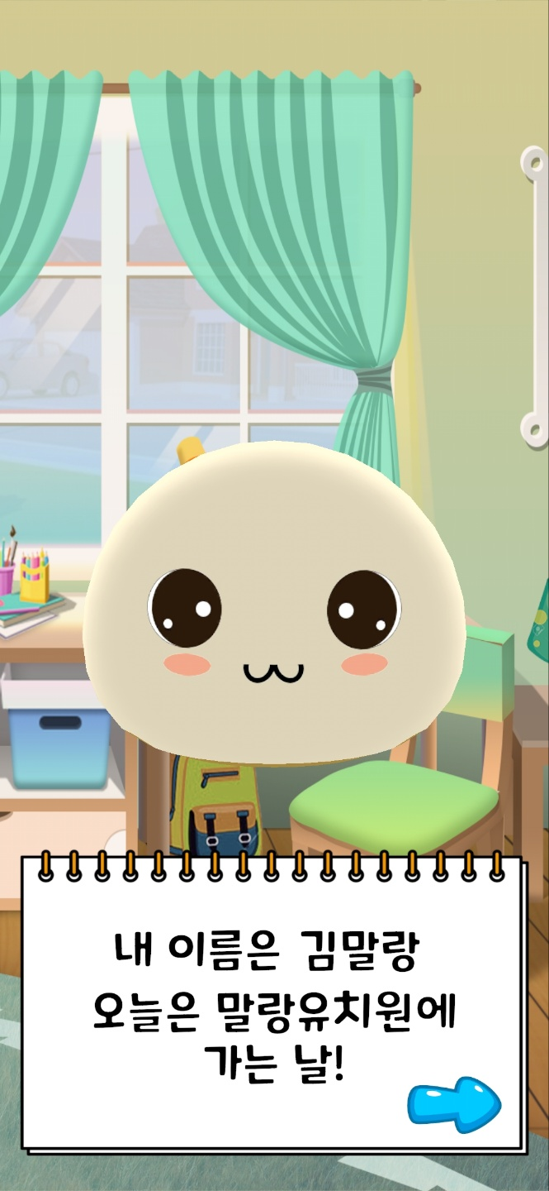
기술 설명.
4. STT / TTS
어린이 이름 직접 호명 → 특별함 부여
대화하는 것처럼 캐릭터와 상호작용 → 몰입감 상승

Slide 25
기대효과 및
향후계획

Slide 26


기대효과 및 향후계획.
1. 기대효과
동적 활동
교육
스마트폰만 바라보는
정적 활동에서 벗어나
캐릭터에 다가가 상호작용 하기 위해 움직임이 필요
반복적인 체험을 통해
기본 지식과 예절을
빠르고 손쉽게 습득

Slide 27
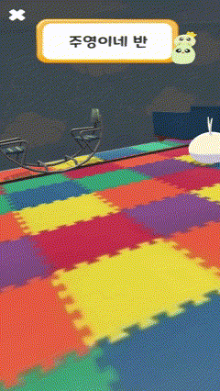

기대효과 및 향후계획.
2. 향후계획

Slide 28
감사합니다
Have a great and nice day!

